Slide 1
Základy regionální geografie
Cvičení 5
Pavlína Lesová, Brno 2014

Slide 2
Cvičení 4:
Fyzicko-geografická charakteristika:
velmi pěkné texty
většina map – velmi pěkná
dalo by se ještě vylepšit:
ořezání kolem hranice okresu
vektor převést do rastru
georeferencování - http://gis.fzp.ujep.cz/gis1/Video/Cviceni6_B.avi
data management – clip raster - https://www.youtube.com/watch?v=ufE9t6bO5Y8
co je v legendě – je v mapě a naopak!
pokud citujeme doslovně, nikdy ne celé odstavce!

Slide 3
Cvičení 5: Socio-ekonomická charakteristika regionu (okresu)

Slide 4
hospodářství regionu, průmysl, zemědělství
průmysl:
odvětvová struktura okresu
největší podniky a firmy
http://www.hbi.cz/
licence zakoupená pouze pro EURODATA (RNDr. Ph.D Zdeněk Szczyrba, přihlašovací jméno c73742, heslo c69188)
přítomnost a činnost nadnárodních společnosti – přímé zahraniční investice
http://www.cnb.cz/cs/statistika/platebni_bilance_stat/publikace_pb/pzi/index.html
tabulka Regiony-T, srovnání za dva roky, např. 2001 a 2011
zemědělství:
tabulka: celková výměra okresu, podíl zemědělské a nezemědělské půdy (případně další dělení – pokud je pro okres specifické – např. podíl vinic, chmelnic, lesní, vodní plochy)
http://www.risy.cz/cs/krajske-ris/stredocesky-kraj/okresy/zivotni-prostredi/
možné srovnání za vybrané roky, např. 1995 a 2012, dochází k odlesňování? zatravňování? zvyšování zastavěné plochy na úkor orné půdy – suburbanizace?
hlavní zemědělské produkty
místní produkční specifika
největší zemědělské podniky

Slide 5
doprava – dopravní síť, přítomnost významných dopravních uzlů, významné komunikace apod.,
jaká je dopravní dostupnost? Lze okres charakterizovat jako tranzitní region nebo spíše okrajovou oblast?
tabulka: délka (v km) dálnic, rychlostních komunikací, silnic I. a II. třídy za váš okres, kraj a ČR, v absolutním i relativním vyjádření – komentář
http://www.czso.cz/csu/2013edicniplan.nsf/krajkapitola/641011-13-r_2013-17
tabulky 17-2, 17-101
hustota sítě – vliv georeliéfu? CHKO? ….
železniční síť – koridory mezinárodního významu, TEN (Tratě evropského železničního systému), jednokolejné / dvojkolejné tratě, elektrifikace
letiště: mezinárodní, vnitrostátní, nízkonákladovky? Vliv letišť na rozvoj cestovního ruchu?
IDS – existuje v okrese IDS? Výhody/nevýhody?
cyklotrasy – evropského významu (Eurovelo 4, 9, 13) – vliv na rozvoj cestovního ruchu?
hraniční přechody – význam v minulosti, využití dnes – brownfileds?
mýtné brány – zvýšení hustoty dopravy v postižených obcích v důsledku objížděk mýtných bran?
potrubní doprava – ropovody Družba, IKL (Ingolstadt) – vliv na průmysl?
plánovaná výstavba - vliv na rozvoj průmyslu? (př. Brno – Amazon)
mapa: silniční a železniční síť okresu
nezapomeňte na základní kartografické prvky!
možné další zdroje:
http://www.rsd.cz/doc/Silnicni-a-dalnicni-sit/silnice-a-dalnice-v-ceske-republice-2013
http://www.mdcr.cz/cs/Statistika_dopravy/
https://www.sydos.cz/cs/rocenky.htm

Slide 6
cestovní ruch – nejvýznamnější aktivity a střediska, nejvýznamnější lokalizační faktory a předpoklady CR (přírodní a kulturně-historické)
přírodní zajímavosti, stupně ochrany přírodních území atd.
historické a kulturní památky?
lidová architektura, církevní památky, městská a vesnická plošně chráněná území, festivalová kultura
sezónnost cestovního ruchu
možné zdroje:
http://www.czso.cz/csu/2013edicniplan.nsf/krajkapitola/641011-13-r_2013-16
sídla – největší/nejvýznamnější města, počty obyvatel

Slide 7
!
získané informace interpretujte ve vzájemných souvislostech (také) v návaznosti na fyzicko-geografickou charakteristiku regionu.
Kupříkladu:
jak souvisí klima, půdy nebo reliéf regionu s charakterem zdejší zemědělské produkce,
jak reliéf území ovlivňuje dopravní síť, resp. vedení komunikací,
je některé ze sídel na území okresu významným centrem CR (pokud ano, tak proč?)
…
…
…
jak souvisí vše se vším
nejde o to vyrobit výčet, ale zamyslet se a pokusit se interpretovat, proč tomu tak je!

Slide 8
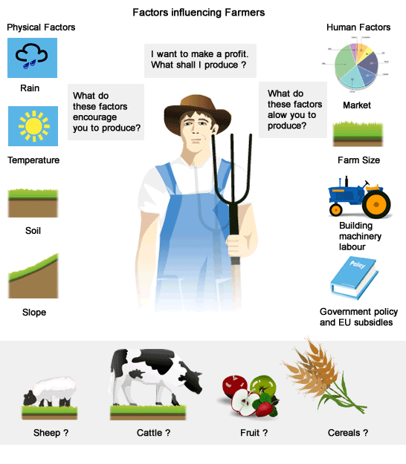
http://www.bbc.co.uk/bitesize/standard/geography/farming/farming_system/revision/2/

Slide 9
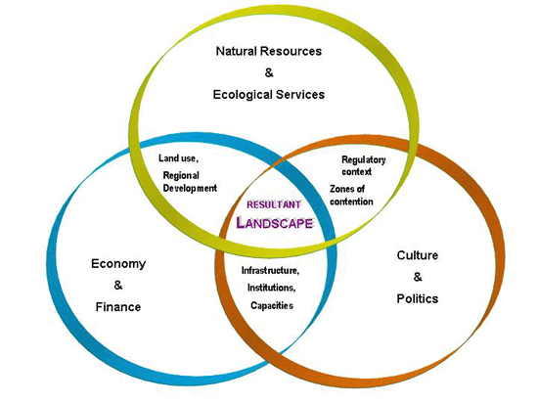
http://www.intechopen.com/books/application-of-geographic-information-systems/multi-scale-gis-data-driven-method-for-early-assessment-of-wetlands-impacted-by-transportation-corri

Slide 10
Vzájemné souvislosti
Vyberte si jednu charakteristiku z následujícího výčtu a ve dvojici ji prodiskutujte. Vytvořte myšlenkovou mapu s možnými vstupními proměnnými (v duchu farmáře z předchozího slidu). Svoji myšlenkovou mapu porovnejte s dvojicí s podobnou charakteristikou.
proč neexistuje žádná dálnice v okrese Šumperk?
proč je v okrese Brno-město poměrně hustá dálniční síť?
proč je v okrese Břeclav vysoký podíl vinic na celkové výměře?
proč je v okrese Český Krumlov vysoký podíl lesních ploch na celkové výměře?
proč je v okrese Karviná vysoká nezaměstnanost?
proč je v okrese Hodonín vysoká nezaměstnanost?
jaké jsou možné příčiny rozvinutého cestovního ruchu v okrese Karlovy Vary?
jako jsou možné příčiny rozvinutého cestovního ruchu v okrese Břeclav?

Slide 14
Cvičení 5:
odevzdat do odevzdávárny do 10.4.2014 (včetně) – stačí jeden z dvojice
prezentace na příští týden (3.4.2014)
prezentující: Dvořáčková – Hubáčková – Stuchlý, Daňová – Janeček, Kucharčík – Šulc
náhradníci: Čejka - Holek
příští cvičení vede Tomáš Švik – maily směřovat, prosím, na něj
prezentace vkládat do ISu: https://is.muni.cz/auth/el/1431/jaro2014/Z0147/ode/46634211/ode_46634238/

Slide 15
Otázky?
Děkuji za pozornost

